Slide 1
Kozmológia
Nágó Dániel
XII. E

Slide 2
A kezdet
14 milliárd évvel ezelőtt, az egész tér, az összes anyag és az ismert világegyetem teljes energiája az ezt a mondatot lezáró pontnál egybilliószor kisebb térrészbe zsúfolódott össze.

Slide 3
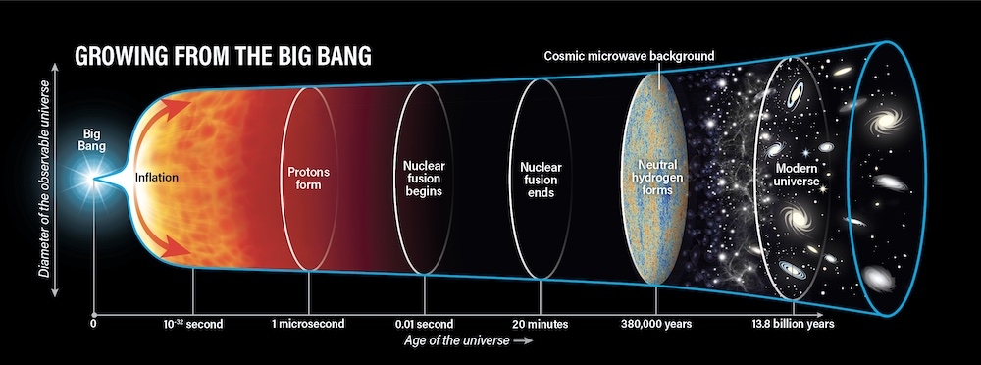
Planck korszak
t = 0 és t = 10 A MÍNUSZ 43-IKON KÖZÖTT ( EGY TIZMILLIO-BILLIO-BILLIOMOD MÁSODPERC)
VILÁGEGYETEM MÉRETE NEM ÉRTE EL A 10 A MÍNUSZ 35-IKEN MÉTER ÁTMÉRŐT

Slide 4
Planck korszak végére
Gravitáció külön áll
Tágulás
Szétválnak az erők

Slide 5
A kezdetek óta egybilliomod másodperc telt el

Slide 6
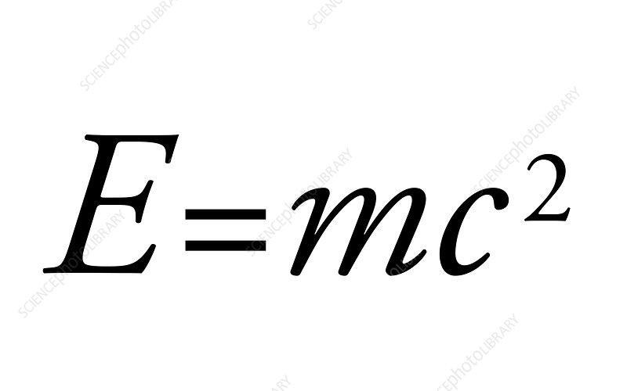
Elég forró
Kölcsönhatás
Egy nagy anyag leves

Slide 7
Anyagok és antianyagok harca
Egymilliárdegy az egymilliárhoz arány
Még tágul és hűl (naprendszer mérete)

Slide 8
A kezdetek óta egymilliomod másodperc telt el

Slide 9
Hadron korszak
Kvarkok tánca
Egymilliárd annihiláció (foton keletkezés)– egy hadron (asszimetria miatt)
Ezek a páratlanúl maradt részecskék alkotják a mai anyagot, galaxisokat, bolygókat
Legyen világosság! (majdnem)

Slide 10
Mind ez idáig egy másodperc telt el

Slide 11
Világegyetem mérete – néhány fényév (nap és szomszédos csillagok közti távolság)
Egymilliárd fokos hőmérséklet
Az ami történt a kvarkokkal most történik az elektronokkal is ( egymilliárdból egy marad meg)
FUZIO

Slide 12
Két perc telt el a kezdet óta

Slide 13
Anyag keletkezésének vége
Következő 380 000 év
3000 kelvin

Slide 14
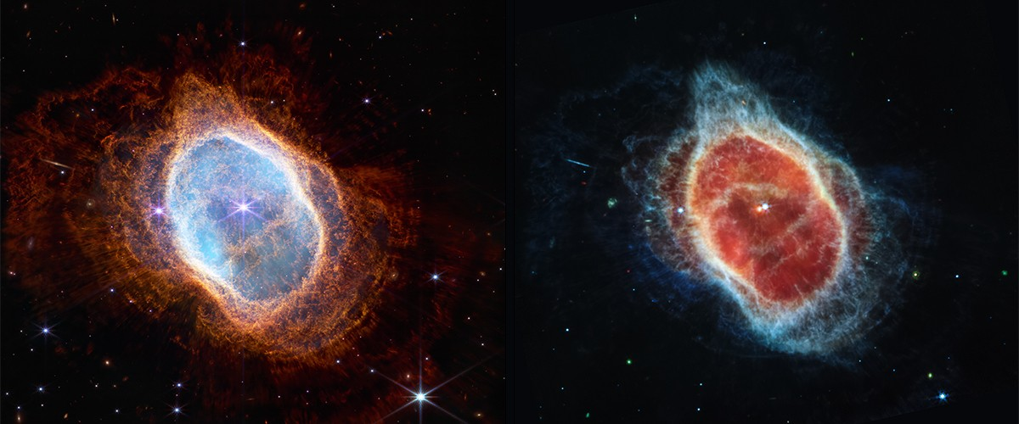
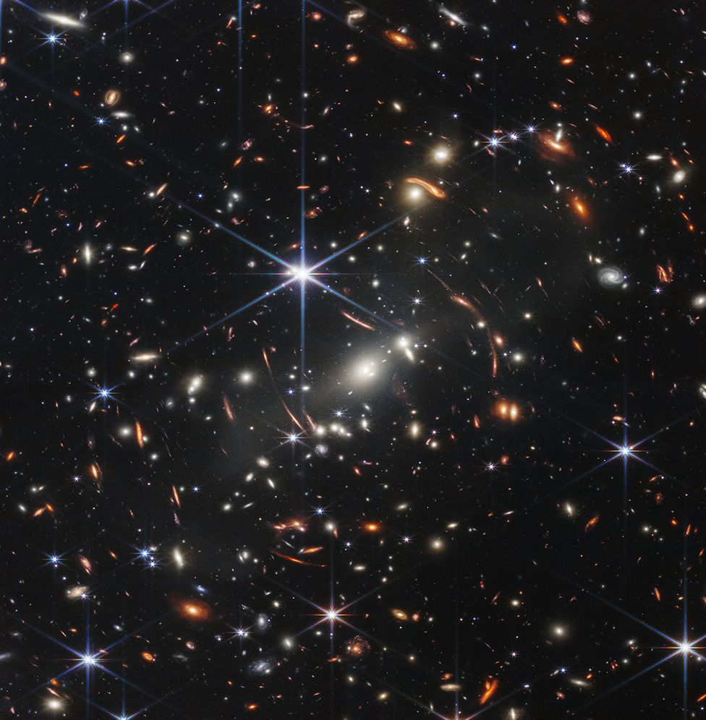

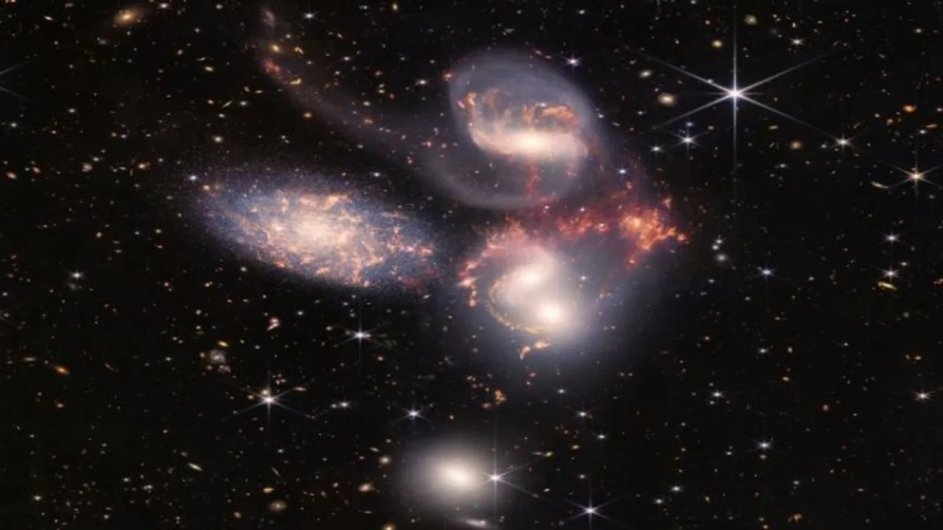

Slide 15
Anyagok
terÍtéken a világegyetem – neil degrasse tyson

